Slide 1

CHƯƠNG 2 – BÀI 4. PHÉP NHÂN VÀ PHÉP CHIA HAI SỐ NGUYÊN

Slide 2

KHỞI ĐỘNG
10. 5 = 50
Tính: 10.5
(-10) . 5???

Slide 3


BÀI 4. PHÉP NHÂN VÀ PHÉP CHIA HAI SỐ NGUYÊN
1. Nhân hai số nguyên khác dấu.
a) Hoàn thành phép tính sau: (-4).3 = (-4) + (-4) + (-4) =
-12
b) Theo cách trên hãy tính: (-5).2 (-6).3
(-5).2 = (-5) + (-5) = -10
(-6).3 = (-6) +(-6) + (-6) = -18
c) Em có nhận xét gì về dấu của tích hai số nguyên khác dấu?
Dấu của tích hai số nguyên khác dấu đều mang dấu âm.

Slide 4
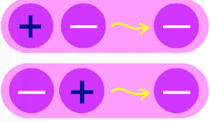
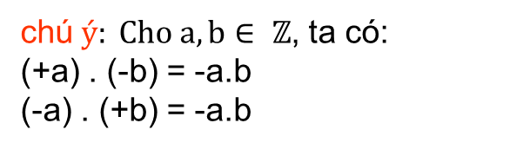
Quy tắc nhân hai số nguyên khác dấu:
Tích của hai số nguyên khác dấu luôn là một số nguyên âm.
Khi nhân hai số nguyên khác dấu, ta nhân số dương với số đối của số âm rồi thêm dấu (-) trước kết quả.
chú$ý: Cho a, b∈ ℤ$, ta có:
(+a) . (-b) = -a.b
(-a) . (+b) = -a.b

Slide 5


giải
a) (-5) . 4 = - (5.4) = -20
c) (-14) . 20 = -(14.20) = -280
b) 6 . (-7) = - (6.7) = -42
d) 51.(-24) = -(51.24) = -1224

Slide 6

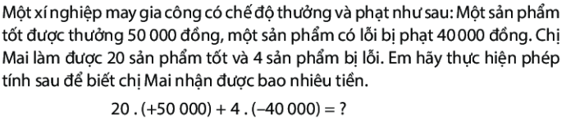
giải
Số tiền chị Mai nhận được là:
20 . (+50 000) + 4. (-40 000) = 1 000 000 + (-160 000) = 840 000(đồng)

Slide 7

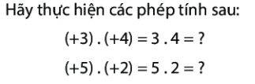
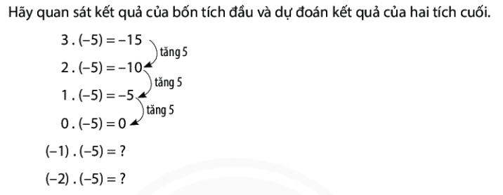
Nhân hai số nguyên dương ta thực hiện như thế nào?
Nhân như hai số tự nhiên
12
10
Nhận xét dấu của các thừa số trong hai phép tính trên và dấu tích của chúng?
Nhân hai số nguyên âm ta thực hiện như thế nào?
Dấu của các thừa số đều là dấu âm.
- Dấu của các tích đều mang dấu dương
5
10

Slide 8
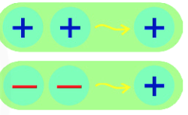
2. Quy tắc nhân hai số nguyên cùng dấu
Quy tắc nhân hai số nguyên cùng dấu:
Khi nhân hai số nguyên cùng dương, ta nhân chúng như nhân hai số tự nhiên.
Khi nhân hai số nguyên cùng âm, ta nhân hai số đối của chúng.
Chú ý:
Cho hai số nguyên dương a và b, ta có: (-a).(-b) = (+a).(+b) =a.b
- Tích của hai số nguyên cùng dấu luôn là một số nguyên dương.

Slide 9

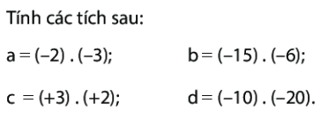
2. Quy tắc nhân hai số nguyên cùng dấu
a = (-2).(-3) = 2.3 =6
c = (+3).(+2) = 3.2 =6
b = (-15).(-6) =15.6 =90
d = (-10).(-20) = 10.20 =200

Slide 10

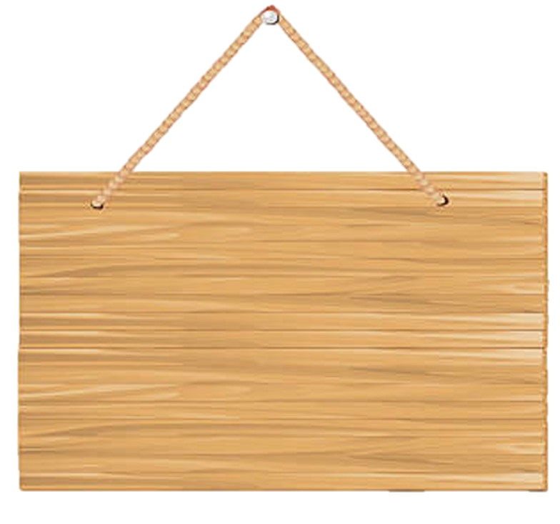




AI NHANH HƠN

Slide 11












CHÚC MỪNG
CHÚC MỪNG

Slide 12




-21

Slide 13

48

Slide 14

-240

Slide 15

-120

Slide 16

1200

Slide 17



240

Slide 18

639

Slide 19
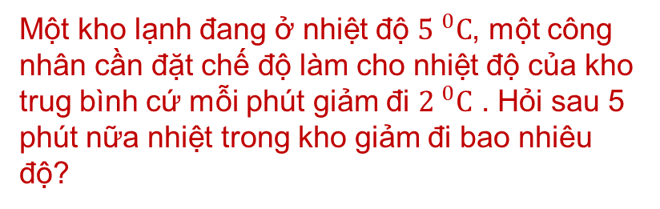
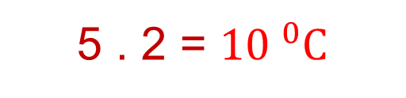
5 . 2 = ${10 }^{0}C$
Một kho lạnh đang ở nhiệt độ ${5 }^{0}C$, một công nhân cần đặt chế độ làm cho nhiệt độ của kho trug bình cứ mỗi phút giảm đi ${2 }^{0}C$ . Hỏi sau 5 phút nữa nhiệt trong kho giảm đi bao nhiêu độ?

Slide 20
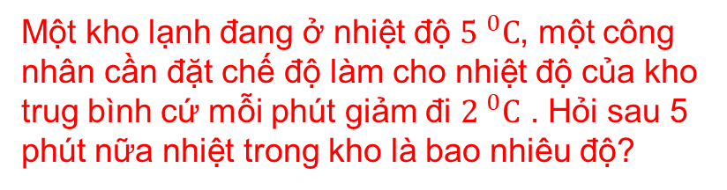
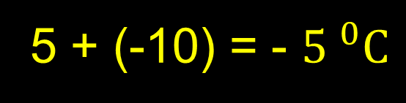
5 + (-10) = - ${5 }^{0}C$
Một kho lạnh đang ở nhiệt độ ${5 }^{0}C$, một công nhân cần đặt chế độ làm cho nhiệt độ của kho trug bình cứ mỗi phút giảm đi ${2 }^{0}C$ . Hỏi sau 5 phút nữa nhiệt trong kho là bao nhiêu độ?

Slide 21
3. Tính chất của phép nhân các số nguyên
Nhắc lại các tính chất của phép nhân số tự nhiên?
Tính chất giao hoán
Tính chất kết hợp
Tính chất nhân với số 1
Tính chất phân phối của phép nhân đối với phép cộng

Slide 22

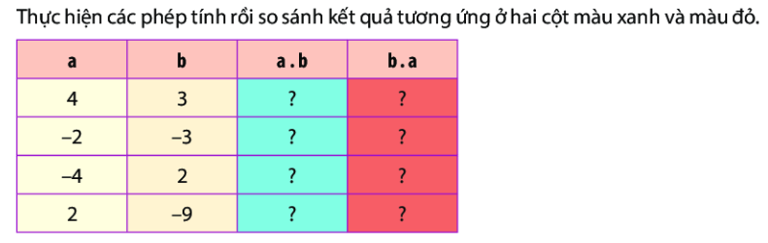
a) Tính chất giao hoán
Phép nhân hai số nguyên có tính chất giao hoán:
a.b = b.a
12
12
6
6
-8
-8
-18
-18
Chú ý:
a.1=1.a = a
a.0=0.a =0
Cho hai số nguyên x, y :
Nếu x.y= 0 thì x = 0 hoặc y =0

Slide 23

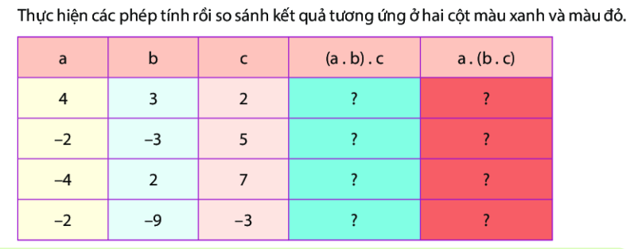
b) Tính chất kết hợp
24
24
30
30
-56
-56
-54
-54
Phép nhân các số nguyên có tính chất kết hợp:
(a.b).c = a .(b.c)
Chú ý: Áp dụng tính chất kết hợp của phép nhân, ta có thể viết tích của nhiều số nguyên:
a.b.c = a.(b.c) = (a.b).c

Slide 24

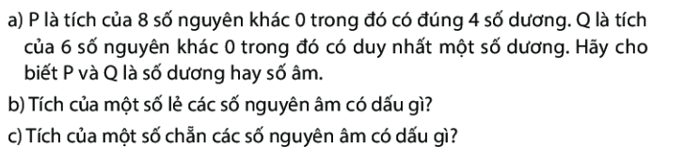
giải
- P là tích của 8 số nguyên khác 0 trong đó có đúng 4 số dương => 4 số còn lại là số âm, mà tích của 4 số âm là một số dương.Vậy P là số dương.
Q là tích của 6 số nguyên khác 0 trong đó có duy nhất 1 số dương => 5 số còn lại là số âm, mà tích của 5 số âm là một số âm.Vậy Q là một số âm.
b) Tích của một số lẻ các số nguyên âm có dấu âm.
c) Tích của một số chẵn các số nguyên âm có dấu dương.

Slide 25

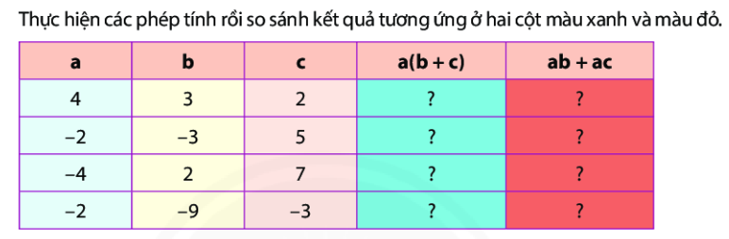
c) Tính chất phân phối của phép nhân đối với phép cộng.
20
20
-4
-4
-36
-36
24
24
Phép nhân các số nguyên có tính chất phân phối đối với phép cộng:
a.(b+c) =a.b + a.c
Phép nhân các số nguyên có tính chất phân phối đối với phép trừ:
a.(b - c) =a.b - a.c

Slide 26


Giải
(-2).29 +(-2).(-99) + (-2).(-30) = (-2).[ 29 + (-99) + (30) = (-2) .(-100) ]= 200

Slide 27

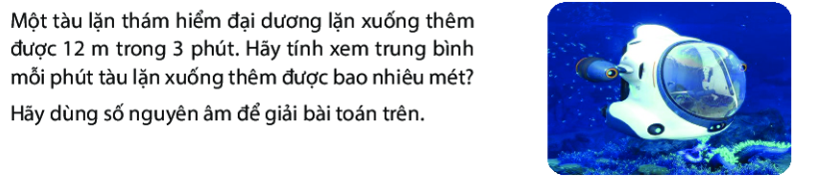
4. Quan hệ chia hết và phép chia trong tập hợp số nguyên.
Giải
Trung bình mỗi phút tàu lặn được:
(-12) : 3 = 4 (m)

Slide 28
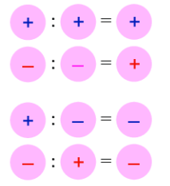


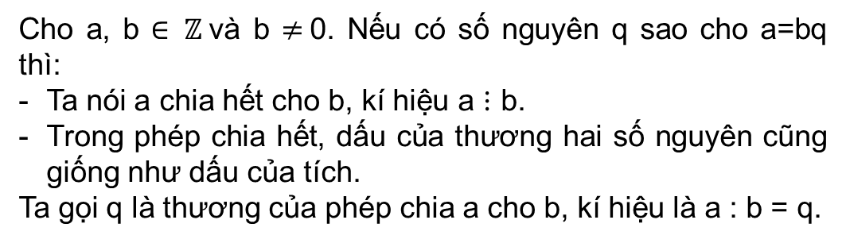
Cho a, b $∈ ℤ$và b $≠$0. Nếu có số nguyên q sao cho a=bq thì:
Ta nói a chia hết cho b, kí hiệu a $⋮$ b.
Trong phép chia hết, dấu của thương hai số nguyên cũng giống như dấu của tích.
Ta gọi q là thương của phép chia a cho b, kí hiệu là a : b = q.
-1010
-8
2
-707

Slide 29

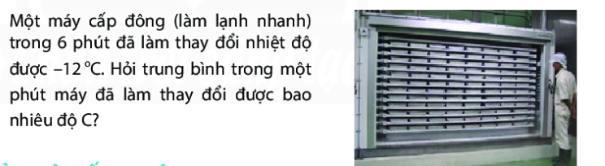
Giải
Trung bình trong một phút máy cấp đông thay đổi:
(-12) : 6 = -2 (độ C)

Slide 30


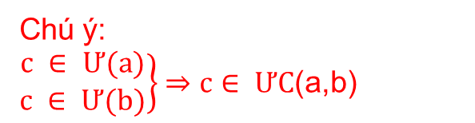
5. Bội và ước của một số nguyên.
Nhắc lại khái niệm bội và ước trong tập số tự nhiên?
Nếu số tự nhiên a chia hết cho số tự nhiên b thì ta nói a là bội của b còn b là ước của a.
Cho a, b $∈ ℤ$ . Nếu a $⋮ b$ thì ta nói a là bội của b và b là ước của a.
Ví dụ: 15 $⋮(−3$) thì: 15 là bội của (-3) và (-3) là ước của 15.
Giải
-10 là một bội của 2.
Ư(5) = {-5; -1; 1; 5}
Chú ý:
$\left.\begin{matrix}c ∈ Ư(a) \\ c ∈ Ư(b)\end{matrix}\right\}⇒c∈ ƯC$(a,b)

Slide 31
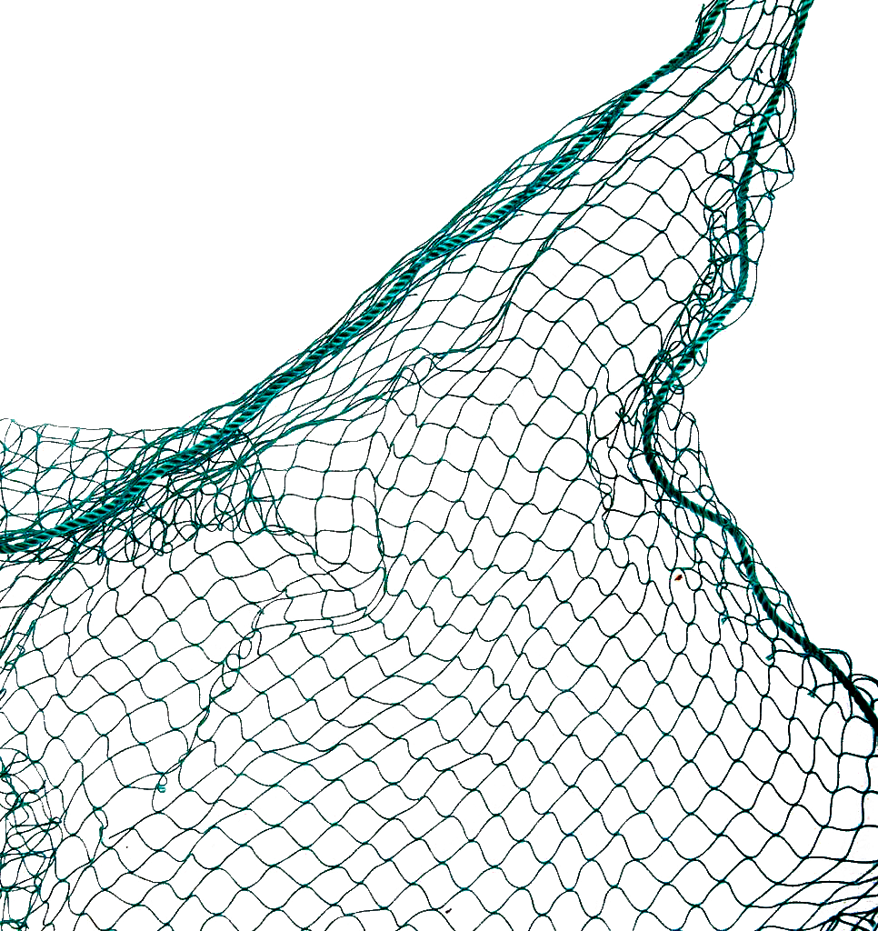



GIẢI CỨU
ĐẠI DƯƠNG

Slide 32







Bắt đầu!
Ước của -3 là:
A. 2
B. -6
C. 0
D. 3
HẾT GIỜ

Slide 33



Bắt đầu!
Bội của -8 là:
A. 17
B. 4
C. -24
D. -2
HẾT GIỜ

Slide 34





Bắt đầu!
5.(-3).4.(-7)
A. -420
B. 410
C. 420
D. 125
HẾT GIỜ

Slide 35


Bắt đầu!
ƯC(5 , 10) là:
HẾT GIỜ
A.{1;5}
C. {-5; -1; 1; 5}
B. {-1;-5; 1}
D. {-5; -2; -1; 1; 2; 5}

Slide 36

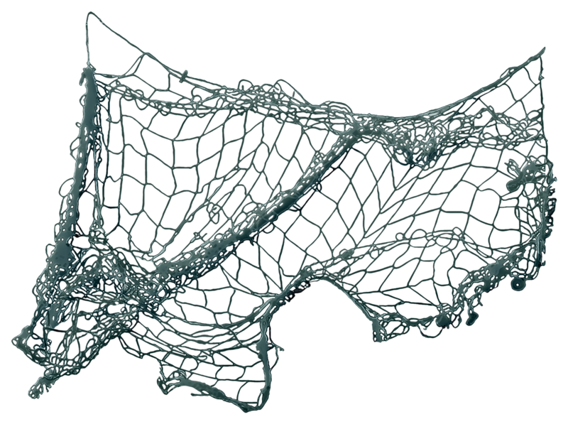


Bắt đầu!
Sau một quý kinh doanh bác Ba lãi được 60 triệu đồng. Tính trung bình số tiền lãi trong mỗi tháng bác Ba nhận được?
A. 20 triệu đồng
HẾT GIỜ
C. 10 triệu đồng
B 30 triệu đồng.
D. 15 triệu đồng

Slide 37



Bắt đầu!
Sau một quý kinh doanh chú Tư lỗ được 12 triệu đồng. Tính trung bình số tiền lỗ trong mỗi tháng của chú Tư?
A. 3 triệu đồng
C. 4 triệu đồng
HẾT GIỜ
B. 1 triệu đồng
D. 6 triệu đồng

Slide 38
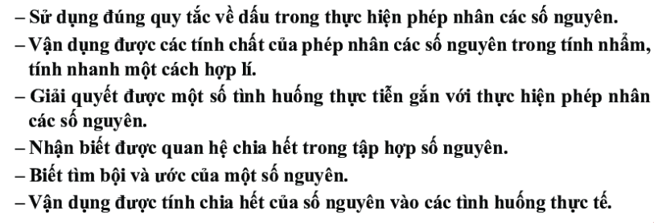
Sau bài này, các em làm được những gì?

Slide 39
Dặn dò:
- Ôn các kiến thức đã học
- Làm bài tập ... SBT ...
Đọc và xem trước bài “Hoạt động thực hành và trải nghiệm: Vui học cùng số nguyên”
Chuẩn bị trước các dụng cụ, nguyên liệu cho bài sau:
+ nhóm 4 người: 100g đậu đỏ, 100g đậu đen, khay đựng.
+ mỗi tổ:
Chuẩn bị: 4 tờ giấy A1 vx sẵn cành cây nằm ngang chiếm tỉ lệ 1/3 tờ giấy A1 và tô màu theo sở thích.
Kéo, bút dạ.
Cắt sẵn 7 tấm bìa giấy kích thước 8x8, mỗi tấm bìa ghi sẵn một số từ -3 -> 3.
Các tấm bìa nhỏ kích thước 5x5, mỗi tấm bìa vẽ các con sóc màu khác nhau và ghi tên 1 thành viên của nhóm ở dưới: Ví dụ: Mai – sóc trắng...

